Slide 1
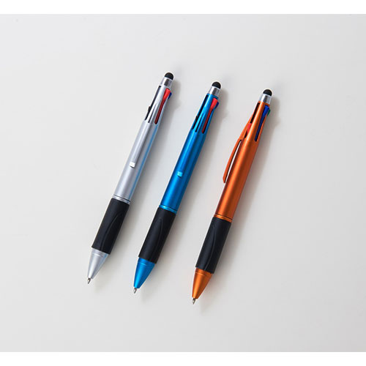
【提案書】
タッチペン付4色ボールペン
特徴
4色ボールペンの頭部分にタッチペンがついて、スマホやタブレットの操作もできるオシャレなボールペン。オリジナルの名入れをして、物販用や企業のノベルティグッズとしてご使用ください。
納期
納期スペース
仕様
カラー展開：3色アソート(シルバー・ブルー・オレンジ)
素材：ABS・シリコン
サイズ：φ12×145mm
包装：ポリ袋入り,20×18×150mm
お見積
お見積りスペース

